Slide 1
Мнемотехника – как одна из эффективных и творческих методик в развитии речи детей.
Подготовила: Немчинова Ирина Викторовна воспитатель МБДОУ д/с №2 «Ромашка» г.Данков 2021 г.

Slide 2
Что такое мнемотехника?
Мнемотехника – это техника развития памяти.
Мнемотехника представляет собой совокупность правил и приёмов, облегчающих запоминание сохранение и воспроизведение информации.

Slide 3
С помощью мнемотехники можно решать следующие задачи:
Развивать связную речь;
Развивать у детей умение с помощью графической аналогии;
Понимать и рассказывать знакомые сказки, стихи;
Обучать детей правильному звукопроизношению;
Развивать у детей сообразительность, умение сравнивать, выделять существенные признаки;
Развивать у детей психические процессы: мышление, внимание, воображение, память .

Slide 4
Мнемотехника строится от простого к сложному:

Slide 5
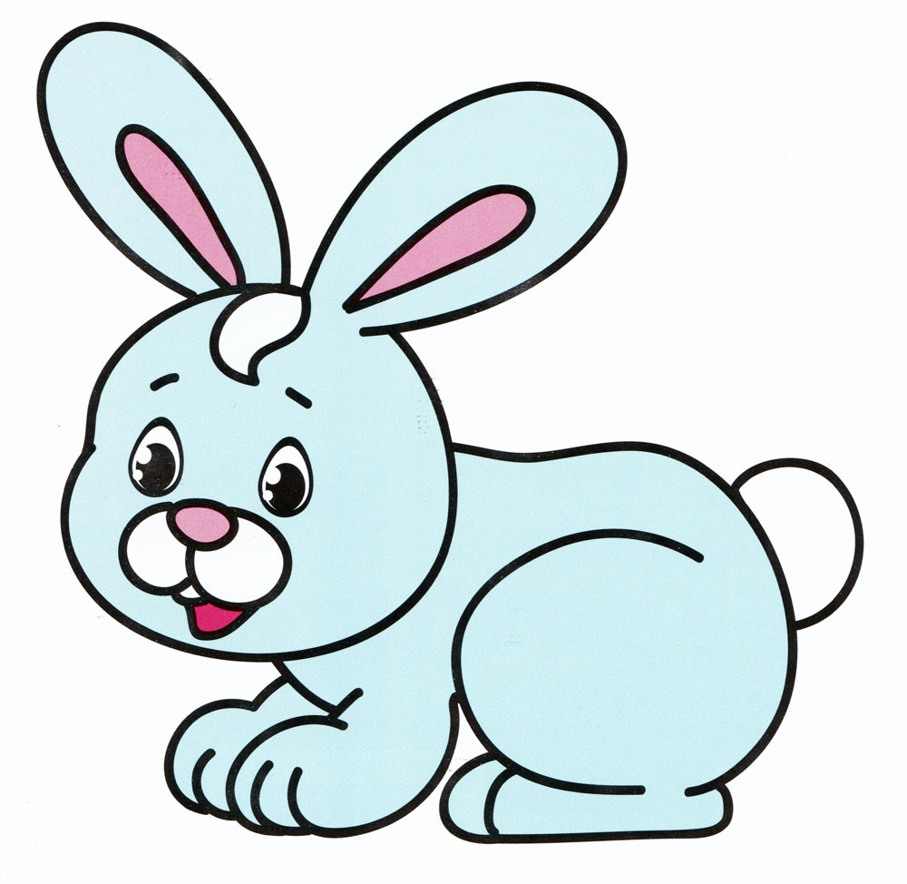
Мнемоквадрат - одиночное изображение, которое обозначает одно слово, словосочетание или простое предложение.

Slide 6
Мнемодорожка – ряд картинок (3-5), по которым можно составить небольшой рассказ в 2 - 4 предложения.

Slide 7
Мнемотаблица – это целая схема, в которую заложен текст ( рассказ, стих, сказка и т. п.)

Slide 8
Что дает мнемотехника ?

Slide 9
Мнемотаблицы, отображающие последовательность действий.

Slide 10
Отгадывание загадок

Slide 11
Отгадывание загадок

Slide 12
Отгадывание загадок

Slide 13
Проговаривание чистоговорок

Slide 14
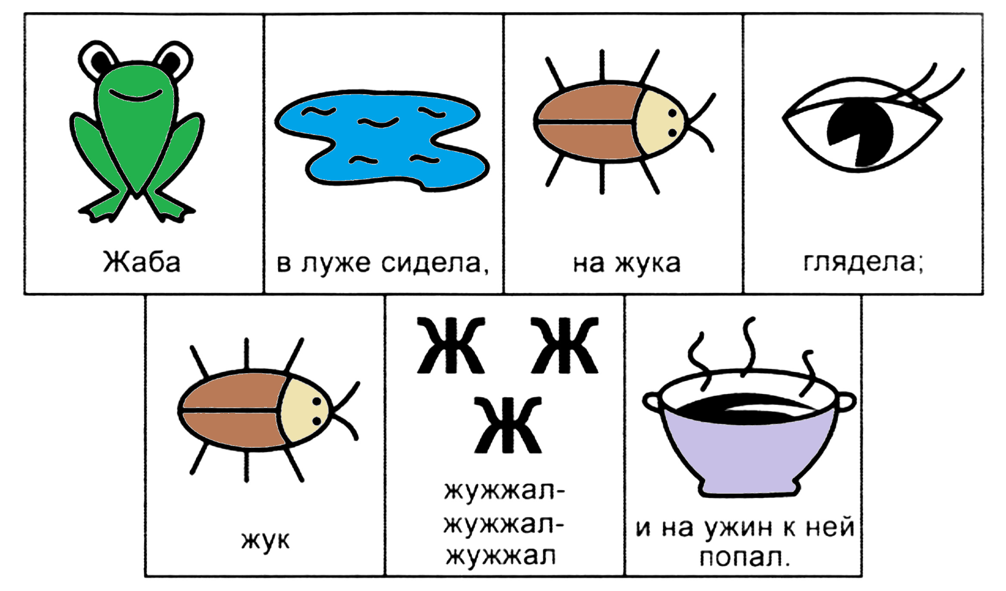
Проговаривание скороговорок

Slide 15
Заучивание потешек

Slide 16
Заучивание стихотворения

Slide 17
Рассказывание сказки

Slide 18
Учите ребенка каким-нибудь неизвестным ему пяти словам - он будет долго и напрасно мучиться , но свяжите двадцать таких, слов с картинками ,и он их усвоит на лету.
К.Д. Ушинский

Slide 19
Спасибо за внимание!

